Slide 1
聯邦銀行
支票存款 PoC
IBM Bob + Premium Package for Z
執行方向與訪談討論
理解程式
定位需求影響
完成修改驗證
2026 年 9 月｜Local Workspace 修訂版
Notes:
本次採 IBM Bob + PPZ Local Workspace Analysis。支票存款，一個具體變更需求。
來源與核對日：2026-09-09
https://bob.ibm.com/blog/pp-for-z-deep-dive/
https://www.ibm.com/docs/en/bobz/3.0.0?topic=applications-generating-implementation-plan
https://bob.ibm.com/docs/ide/getting-started/install
https://bob.ibm.com/docs/ide/premium-packages/bob-for-z/prerequisites
https://bob.ibm.com/docs/ide/enterprise/getting-started/users
https://bob.ibm.com/docs/ide/troubleshooting/ts-firewall-rules
https://bob.ibm.com/docs/ide/troubleshooting/ts-proxy
https://ibm.github.io/zopeneditor-about/Docs/knownissues.html

Slide 2
本次 PoC 的核心問題
需求來了，能否找對程式並完成修改？
反向工程
資料字典
需求解析與修改
看懂既有流程
對齊業務語意
驗證實際維護能力
程式用途、關鍵規則
與上下游相依
欄位定義、使用位置
與程式來源
找出影響 → 協助修改
→ 在主機測試
本次重點
以一個真實變更案例，串起理解、定位與修改，並核對測試結果。
聯邦銀行 | IBM Bob + Premium Package for Z
02
Notes:
目的為程式理解、資料字典、需求影響與修改驗證，不預先承諾節省比例。
來源與核對日：2026-09-09
https://bob.ibm.com/blog/pp-for-z-deep-dive/
https://www.ibm.com/docs/en/bobz/3.0.0?topic=applications-generating-implementation-plan
https://bob.ibm.com/docs/ide/getting-started/install
https://bob.ibm.com/docs/ide/premium-packages/bob-for-z/prerequisites
https://bob.ibm.com/docs/ide/enterprise/getting-started/users
https://bob.ibm.com/docs/ide/troubleshooting/ts-firewall-rules
https://bob.ibm.com/docs/ide/troubleshooting/ts-proxy
https://ibm.github.io/zopeneditor-about/Docs/knownissues.html

Slide 3
驗證範圍
先選代表流程，再確認相依邊界
支票存款
1
1–3 個代表子流程
個真實變更案例
明確需求與預期結果
涵蓋相關程式相依
COBOL／COPY／JCL／PROC
完整來源與相依檔
動態呼叫、外部系統與未取得來源，均在分析結果中明列邊界。
聯邦銀行 | IBM Bob + Premium Package for Z
03
Notes:
一個需求；實際來源與相依完整性須訪談確認。工作簿規模僅為估算假設，不是客戶已交付清單。
來源與核對日：2026-09-09
https://bob.ibm.com/blog/pp-for-z-deep-dive/
https://www.ibm.com/docs/en/bobz/3.0.0?topic=applications-generating-implementation-plan
https://bob.ibm.com/docs/ide/getting-started/install
https://bob.ibm.com/docs/ide/premium-packages/bob-for-z/prerequisites
https://bob.ibm.com/docs/ide/enterprise/getting-started/users
https://bob.ibm.com/docs/ide/troubleshooting/ts-firewall-rules
https://bob.ibm.com/docs/ide/troubleshooting/ts-proxy
https://ibm.github.io/zopeneditor-about/Docs/knownissues.html

Slide 4
PoC 執行安排
五個階段，逐步累積可驗證的成果
準備試跑
需求變更
成果回顧
需求基準與資料核准
計畫核准後再修改
品質、工時與用量
1
2
3
4
5
理解應用
主機測試
本機掃描與字典覆核
編譯與業務結果
每一階段先確認結果再往下推進；實際時程在訪談及代表程式試跑後確認。
聯邦銀行 | IBM Bob + Premium Package for Z
04
Notes:
先議定需求與驗收基準，再做代表程式試跑。Z Architect 計畫由人工核准後才進入 Z Code。
來源與核對日：2026-09-09
https://bob.ibm.com/blog/pp-for-z-deep-dive/
https://www.ibm.com/docs/en/bobz/3.0.0?topic=applications-generating-implementation-plan
https://bob.ibm.com/docs/ide/getting-started/install
https://bob.ibm.com/docs/ide/premium-packages/bob-for-z/prerequisites
https://bob.ibm.com/docs/ide/enterprise/getting-started/users
https://bob.ibm.com/docs/ide/troubleshooting/ts-firewall-rules
https://bob.ibm.com/docs/ide/troubleshooting/ts-proxy
https://ibm.github.io/zopeneditor-about/Docs/knownissues.html

Slide 5
環境選擇
以 Local Workspace 聚焦本次功能驗證
分析能力
工作區多程式分析
核准操作工作站
Bob IDE + PPZ
相依關係、需求與修改計畫
Local Workspace
代表程式試跑
資料管理
本機字典與分析資料
工作站保存，專家核對語意
不建中央 Z Understand；分析範圍以實際納入工作區的來源與相依資料為準。
聯邦銀行 | IBM Bob + Premium Package for Z
05
Notes:
Local 使用與中央 Z Understand 相同 scanners，可分析工作區多程式相依；不以 SQLite 推論正確性下降。本次不建中央服務或中央批次資料字典同步。
來源與核對日：2026-09-09
https://bob.ibm.com/blog/pp-for-z-deep-dive/
https://www.ibm.com/docs/en/bobz/3.0.0?topic=applications-generating-implementation-plan
https://bob.ibm.com/docs/ide/getting-started/install
https://bob.ibm.com/docs/ide/premium-packages/bob-for-z/prerequisites
https://bob.ibm.com/docs/ide/enterprise/getting-started/users
https://bob.ibm.com/docs/ide/troubleshooting/ts-firewall-rules
https://bob.ibm.com/docs/ide/troubleshooting/ts-proxy
https://ibm.github.io/zopeneditor-about/Docs/knownissues.html

Slide 6
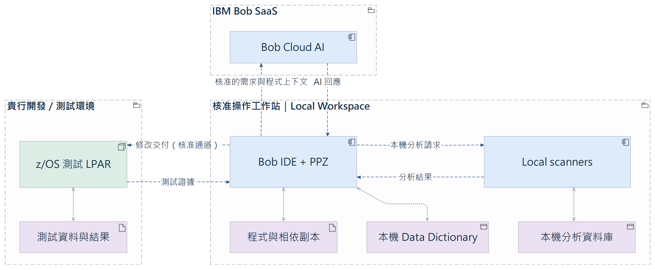
部署與資料關係
本機完成掃描與資料管理，雲端提供 AI 推論
本次不建中央服務；主機可由貴行代操作，程式落地及雲端使用均須核准。
聯邦銀行 | IBM Bob + Premium Package for Z
06
Notes:
ArchiMate 圖呈現邏輯資料流，非所有箭頭都是 Bob 直連主機。修改交付及測試證據可由貴行代操作。Local 掃描、資料字典和分析資料在核准工作站；Bob SaaS AI 推論仍在 IBM Cloud。本機資料庫實作名稱以實際版本確認。
來源與核對日：2026-09-09
https://bob.ibm.com/blog/pp-for-z-deep-dive/
https://www.ibm.com/docs/en/bobz/3.0.0?topic=applications-generating-implementation-plan
https://bob.ibm.com/docs/ide/getting-started/install
https://bob.ibm.com/docs/ide/premium-packages/bob-for-z/prerequisites
https://bob.ibm.com/docs/ide/enterprise/getting-started/users
https://bob.ibm.com/docs/ide/troubleshooting/ts-firewall-rules
https://bob.ibm.com/docs/ide/troubleshooting/ts-proxy
https://ibm.github.io/zopeneditor-about/Docs/knownissues.html

Slide 7
資料使用與資安
本機分析不等於離線，先確認資料使用範圍
核准工作區
程式、分析資料與字典
資安核可
IBM 雲端 AI
提示 + 核可上下文
哪些資料可用？
在哪裡處理？
如何保留與結束？
程式片段、識別資訊與脫敏
工作站位置、服務區域與網路
日誌、存取權限與刪除方式
先確認程式落地與雲端推論許可，再選擇主機直連或貴行代操作。
聯邦銀行 | IBM Bob + Premium Package for Z
07
Notes:
程式、提示、需求與必要上下文的雲端使用範圍，須事前核准。若不允許，本次 Bob SaaS 路線不能直接執行；不承諾離線替代。
來源與核對日：2026-09-09
https://bob.ibm.com/blog/pp-for-z-deep-dive/
https://www.ibm.com/docs/en/bobz/3.0.0?topic=applications-generating-implementation-plan
https://bob.ibm.com/docs/ide/getting-started/install
https://bob.ibm.com/docs/ide/premium-packages/bob-for-z/prerequisites
https://bob.ibm.com/docs/ide/enterprise/getting-started/users
https://bob.ibm.com/docs/ide/troubleshooting/ts-firewall-rules
https://bob.ibm.com/docs/ide/troubleshooting/ts-proxy
https://ibm.github.io/zopeneditor-about/Docs/knownissues.html

Slide 8
部署與資料關係｜決策位置
先核准程式與雲端使用，再選擇主機連線
1
是否允許主機直連？
可由貴行代操作
3
3
是否允許 Bob SaaS
使用必要內容協助理解？
2
是否允許程式下載至
核准的 Bob＋PPZ 工作站？
1
2
2
決策 2、3 為必要前提；決策 1 可採主機直連或由貴行代操作。
聯邦銀行 | IBM Bob + Premium Package for Z
08
Notes:
D2：程式下載與工作區落地核准；D3：必要內容供雲端推論核准，兩者是本次路線必要前提。D1 主機直連非必要：可由貴行匯出來源、上傳修改、執行編譯及回傳證據。彩框是決策範圍，不表示已開通權限。
來源與核對日：2026-09-09
https://bob.ibm.com/blog/pp-for-z-deep-dive/
https://www.ibm.com/docs/en/bobz/3.0.0?topic=applications-generating-implementation-plan
https://bob.ibm.com/docs/ide/getting-started/install
https://bob.ibm.com/docs/ide/premium-packages/bob-for-z/prerequisites
https://bob.ibm.com/docs/ide/enterprise/getting-started/users
https://bob.ibm.com/docs/ide/troubleshooting/ts-firewall-rules
https://bob.ibm.com/docs/ide/troubleshooting/ts-proxy
https://ibm.github.io/zopeneditor-about/Docs/knownissues.html

Slide 9
反向工程與資料字典
三種成果，都能回到程式來源核對
來源關係
01
流程與業務摘要
JOB／STEP
程式／段落
看懂處理步驟與關鍵規則
02
本機語意資料字典
呼叫與資料依賴
核對欄位意義與使用位置
欄位／規則
03
作業與資料集目錄
補齊批次作業與資料依賴
成果須可回查工作區來源；重要語意由貴行確認，未取得的相依資料明列缺口。
聯邦銀行 | IBM Bob + Premium Package for Z
09
Notes:
語意資料字典以工作區維護；重要變數由業務與程式專家覆核。缺少的共用元件、動態相依與外部系統須標註，不視為已完成分析。
來源與核對日：2026-09-09
https://bob.ibm.com/blog/pp-for-z-deep-dive/
https://www.ibm.com/docs/en/bobz/3.0.0?topic=applications-generating-implementation-plan
https://bob.ibm.com/docs/ide/getting-started/install
https://bob.ibm.com/docs/ide/premium-packages/bob-for-z/prerequisites
https://bob.ibm.com/docs/ide/enterprise/getting-started/users
https://bob.ibm.com/docs/ide/troubleshooting/ts-firewall-rules
https://bob.ibm.com/docs/ide/troubleshooting/ts-proxy
https://ibm.github.io/zopeneditor-about/Docs/knownissues.html

Slide 10
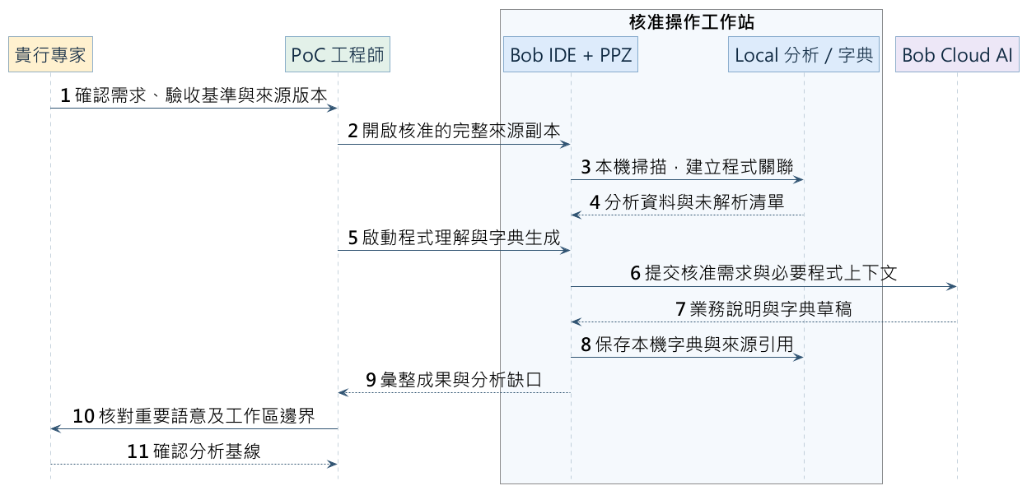
PoC 時序 01｜分析與知識建立
本機建立程式理解與字典，再由專家核對
前提：一個變更需求、預期結果、同版來源與資料使用方式已確認。
聯邦銀行 | IBM Bob + Premium Package for Z
10
Notes:
時序圖：資料與雲端核准後，匯入同版來源與相依元件，本機掃描，雲端輔助理解，客戶覆核字典和分析缺口。
來源與核對日：2026-09-09
https://bob.ibm.com/blog/pp-for-z-deep-dive/
https://www.ibm.com/docs/en/bobz/3.0.0?topic=applications-generating-implementation-plan
https://bob.ibm.com/docs/ide/getting-started/install
https://bob.ibm.com/docs/ide/premium-packages/bob-for-z/prerequisites
https://bob.ibm.com/docs/ide/enterprise/getting-started/users
https://bob.ibm.com/docs/ide/troubleshooting/ts-firewall-rules
https://bob.ibm.com/docs/ide/troubleshooting/ts-proxy
https://ibm.github.io/zopeneditor-about/Docs/knownissues.html

Slide 11
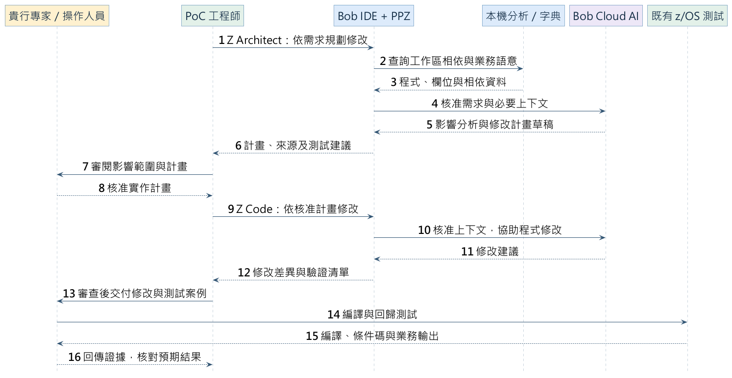
PoC 時序 02｜需求變更與驗證
計畫核准後修改，再由貴行環境驗證
主機可由貴行操作並回傳結果；未完成主機測試的部分，明列為尚未驗證。
聯邦銀行 | IBM Bob + Premium Package for Z
11
Notes:
時序圖：Z Architect 提出計畫，人工確認，再 Z Code 修改；在客戶既有環境編譯與回歸，以測試及業務覆核判定。未能完成編譯測試者列為未驗證。
來源與核對日：2026-09-09
https://bob.ibm.com/blog/pp-for-z-deep-dive/
https://www.ibm.com/docs/en/bobz/3.0.0?topic=applications-generating-implementation-plan
https://bob.ibm.com/docs/ide/getting-started/install
https://bob.ibm.com/docs/ide/premium-packages/bob-for-z/prerequisites
https://bob.ibm.com/docs/ide/enterprise/getting-started/users
https://bob.ibm.com/docs/ide/troubleshooting/ts-firewall-rules
https://bob.ibm.com/docs/ide/troubleshooting/ts-proxy
https://ibm.github.io/zopeneditor-about/Docs/knownissues.html

Slide 12
業務與程式範圍
訪談先從最有代表性的變更需求開始
請一起選定
業務案例
哪一個需求
最能代表
日常維護？
現況、預期行為、例外與已知影響
來源範圍
同版程式、COPY、共用元件與 JCL
技術邊界
搭配已知影響、例外與預期結果
編譯器、資料介面、動態相依
請一併提供資料定義、業務詞彙與相關共用元件；分析涵蓋範圍以交付來源為準。
聯邦銀行 | IBM Bob + Premium Package for Z
12
Notes:
需求須包含現況、預期行為、例外及預期測試結果。來源清單包括同版程式、Copybook/Include、共用子程式、JCL/PROC，及適用 DDL/DCLGEN、檔案格式、字典與命名規範。
來源與核對日：2026-09-09
https://bob.ibm.com/blog/pp-for-z-deep-dive/
https://www.ibm.com/docs/en/bobz/3.0.0?topic=applications-generating-implementation-plan
https://bob.ibm.com/docs/ide/getting-started/install
https://bob.ibm.com/docs/ide/premium-packages/bob-for-z/prerequisites
https://bob.ibm.com/docs/ide/enterprise/getting-started/users
https://bob.ibm.com/docs/ide/troubleshooting/ts-firewall-rules
https://bob.ibm.com/docs/ide/troubleshooting/ts-proxy
https://ibm.github.io/zopeneditor-about/Docs/knownissues.html

Slide 13
合作與準備事項
資料與環境並行準備，匯合到一次試跑
貴行業務／程式專家
代表需求與已知答案
代表程式
共同試跑
IBM／AP 交付團隊
帳號、工具與本機分析
貴行主機／資安窗口
來源、測試與資料使用核可
確認來源、解析與資源
再展開範圍內分析
請確認登入 email、操作工作站、資料交付日，以及業務、主機與資安窗口。
聯邦銀行 | IBM Bob + Premium Package for Z
13
Notes:
提供登入 email，由實例管理員加入 Team 並指派 PPZ，確認權限期間涵蓋 PoC；同時確認工作站、網路、資安與測試窗口。
來源與核對日：2026-09-09
https://bob.ibm.com/blog/pp-for-z-deep-dive/
https://www.ibm.com/docs/en/bobz/3.0.0?topic=applications-generating-implementation-plan
https://bob.ibm.com/docs/ide/getting-started/install
https://bob.ibm.com/docs/ide/premium-packages/bob-for-z/prerequisites
https://bob.ibm.com/docs/ide/enterprise/getting-started/users
https://bob.ibm.com/docs/ide/troubleshooting/ts-firewall-rules
https://bob.ibm.com/docs/ide/troubleshooting/ts-proxy
https://ibm.github.io/zopeneditor-about/Docs/knownissues.html

Slide 14
成功標準與效益量測
同時看定位品質、修改結果與投入工時
工具找出的程式
已知應找的程式
定位品質
漏列／誤列與答案核對
答案集合、樣本與門檻先議定
誤列
找對
漏列
修改結果
投入工時
關鍵程式不漏列
通過約定測試
與人工基線比較
包含審查與修正
比較工具結果與貴行已知答案
不預先承諾節省比例；以實際品質、完整工時與 AI 用量評估效益。
聯邦銀行 | IBM Bob + Premium Package for Z
14
Notes:
驗收前約定答案集合、計算方式及門檻，不採未經客戶同意的固定 90%。記錄漏列、誤列、測試結果及包含人工覆核修正的總工時。
來源與核對日：2026-09-09
https://bob.ibm.com/blog/pp-for-z-deep-dive/
https://www.ibm.com/docs/en/bobz/3.0.0?topic=applications-generating-implementation-plan
https://bob.ibm.com/docs/ide/getting-started/install
https://bob.ibm.com/docs/ide/premium-packages/bob-for-z/prerequisites
https://bob.ibm.com/docs/ide/enterprise/getting-started/users
https://bob.ibm.com/docs/ide/troubleshooting/ts-firewall-rules
https://bob.ibm.com/docs/ide/troubleshooting/ts-proxy
https://ibm.github.io/zopeneditor-about/Docs/knownissues.html

Slide 15
費用與後續評估
先釐清計價，再用 PoC 實測估導入成本
產品權益
AI 使用量
服務與環境
＋
＋
Bob／PPZ 使用權益
初次生成、日常變更
工作站、交付與維護
PoC 前
IBM 說明計價方式與成本項目
PoC 後
依實測用量與採用範圍評估；中央治理另估
聯邦銀行 | IBM Bob + Premium Package for Z
15
Notes:
PoC 前由 IBM 說明正式計價及適用權益。工時表日費率與用量為規劃試算，不是正式報價；缺少的產品成本不得當作零成本。
來源與核對日：2026-09-09
https://bob.ibm.com/blog/pp-for-z-deep-dive/
https://www.ibm.com/docs/en/bobz/3.0.0?topic=applications-generating-implementation-plan
https://bob.ibm.com/docs/ide/getting-started/install
https://bob.ibm.com/docs/ide/premium-packages/bob-for-z/prerequisites
https://bob.ibm.com/docs/ide/enterprise/getting-started/users
https://bob.ibm.com/docs/ide/troubleshooting/ts-firewall-rules
https://bob.ibm.com/docs/ide/troubleshooting/ts-proxy
https://ibm.github.io/zopeneditor-about/Docs/knownissues.html

Slide 16
下一步
確認三件事，就能安排 PoC 啟動
共同確認
01
選定一個變更與驗收基準
範圍
資料與環境
合作安排
02
核准資料使用與測試方式
03
確認帳號、窗口與資料交付日
訪談後確認 Local PoC 範圍、工作站配置、測試安排、時程與費用。
聯邦銀行 | IBM Bob + Premium Package for Z
16
Notes:
本次先以一個變更閉環驗證；任何範圍擴充或中央治理需求需另行評估。
來源與核對日：2026-09-09
https://bob.ibm.com/blog/pp-for-z-deep-dive/
https://www.ibm.com/docs/en/bobz/3.0.0?topic=applications-generating-implementation-plan
https://bob.ibm.com/docs/ide/getting-started/install
https://bob.ibm.com/docs/ide/premium-packages/bob-for-z/prerequisites
https://bob.ibm.com/docs/ide/enterprise/getting-started/users
https://bob.ibm.com/docs/ide/troubleshooting/ts-firewall-rules
https://bob.ibm.com/docs/ide/troubleshooting/ts-proxy
https://ibm.github.io/zopeneditor-about/Docs/knownissues.html

Slide 17
附錄｜技術準備參考
準備操作工作站，不另建中央分析伺服器
元件
準備方向
訪談後確認
操作工作站
Windows／macOS／Linux
IDE：4 GB 最低／8 GB 建議
安裝至少 500 MB
來源與分析另留資源
必要元件
Bob IDE、PPZ、Z Open Editor
Zowe Explorer；Java 21+ 64-bit
相容版本、安裝權限
與 Local 試跑
帳號與網路
email、Team、PPZ 有效期
HTTPS／TCP 443、實例區域
雲端使用核准
Firewall／Proxy
主機測試
既有 z/OS 測試 LPAR
build JCL、資料及操作窗口
IDE 規格是一般安裝基準；完整分析所需資源，依程式量與相依複雜度試跑確認。
聯邦銀行 | IBM Bob + Premium Package for Z
17
Notes:
Bob IDE 一般最低 4 GB RAM、建議 8 GB、至少 500 MB 安裝空間；不代表全部 PPZ 分析容量。Z Open Editor 使用 Java 21 以上 64-bit runtime。版本相容與 Local 支援須安裝前確認。共同 HTTPS/TCP 443 端點：bob.ibm.com、api.us-east.bob.ibm.com、iam.cloud.ibm.com、console-ibm-prod.verify.ibm.com、idaas.ice.ibmcloud.com、www.ibm.com、login.ibm.com、myibm.ibm.com。Japan 另加 *.jp-tok.bob.ibm.com、api.jp-tok.bob.ibm.com；Europe 另加 *.eu-de.bob.ibm.com、api.eu-de.bob.ibm.com。兩區仍需 US East 認證端點，依實例與認證補齊，行內 Proxy 同步確認。
來源與核對日：2026-09-09
https://bob.ibm.com/blog/pp-for-z-deep-dive/
https://www.ibm.com/docs/en/bobz/3.0.0?topic=applications-generating-implementation-plan
https://bob.ibm.com/docs/ide/getting-started/install
https://bob.ibm.com/docs/ide/premium-packages/bob-for-z/prerequisites
https://bob.ibm.com/docs/ide/enterprise/getting-started/users
https://bob.ibm.com/docs/ide/troubleshooting/ts-firewall-rules
https://bob.ibm.com/docs/ide/troubleshooting/ts-proxy
https://ibm.github.io/zopeneditor-about/Docs/knownissues.html

